Slide 1
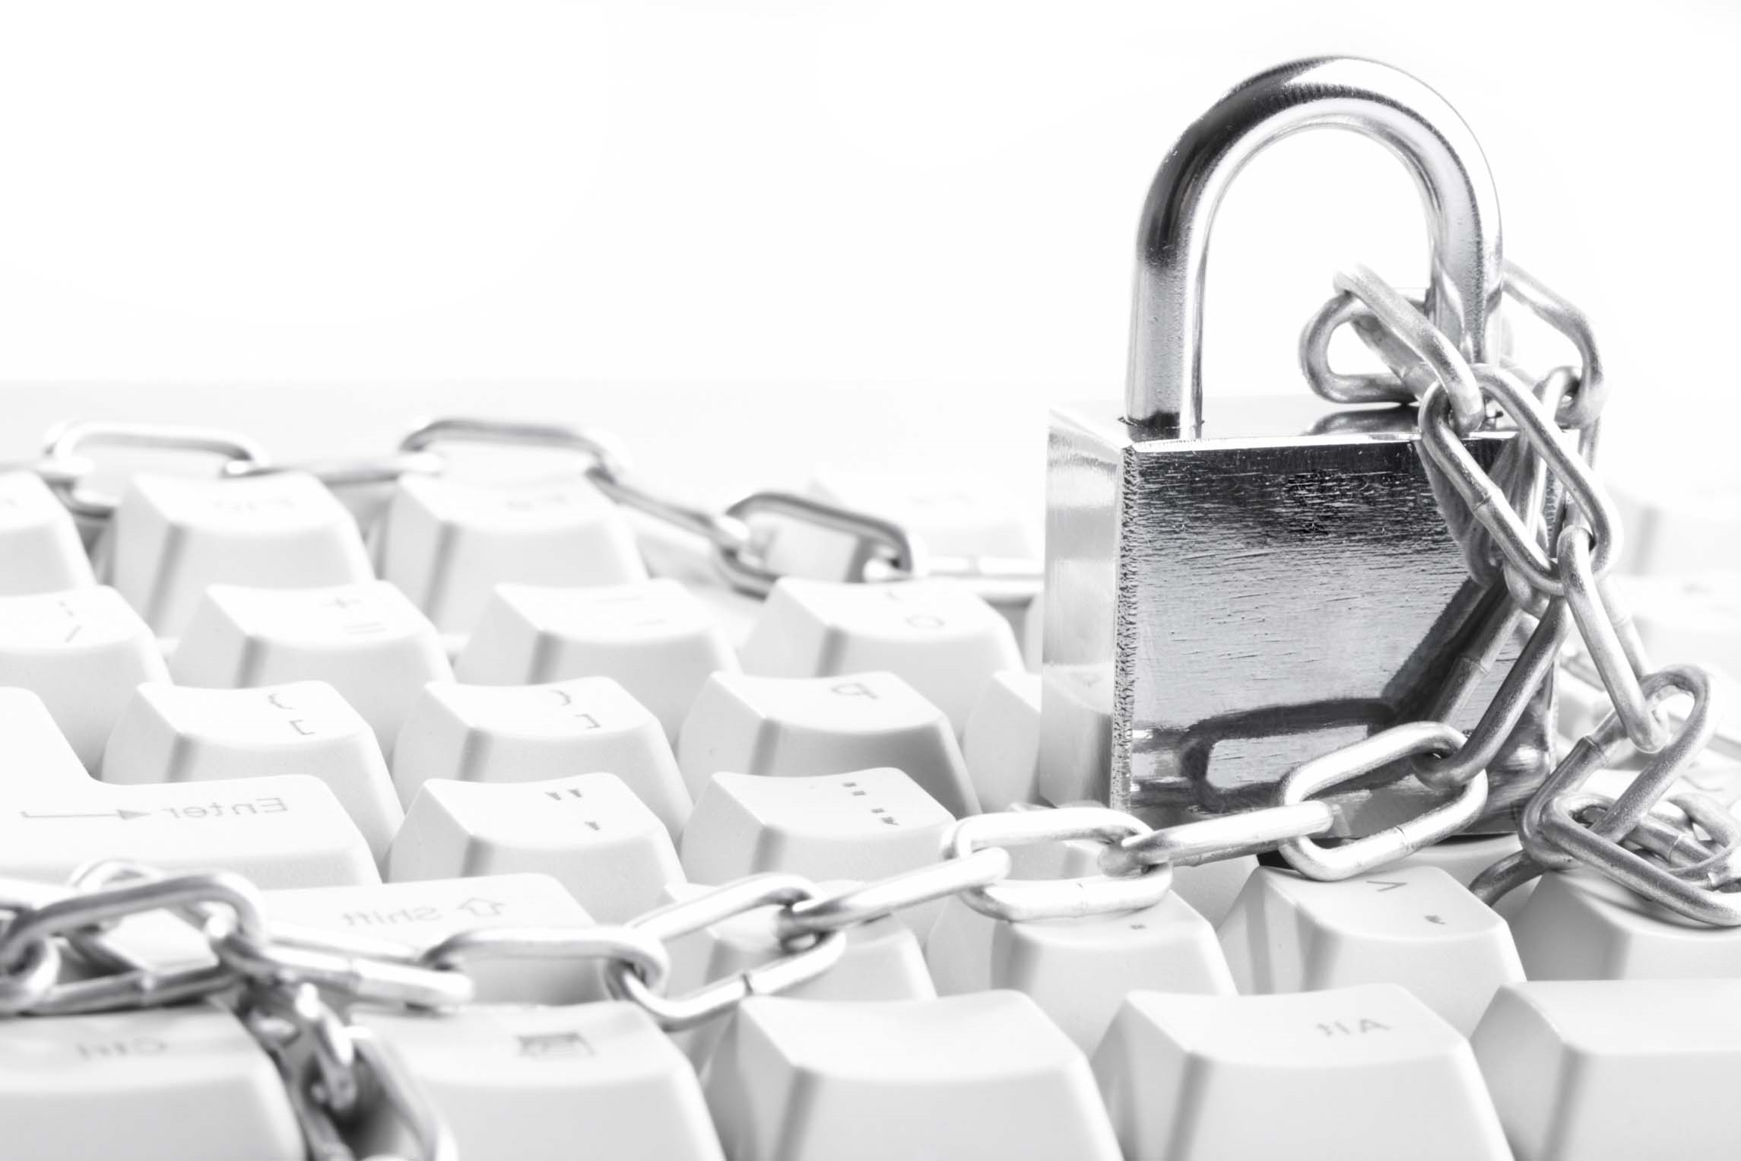
BİLGİ GÜVENLİĞİ
Bilgi Gizliliği ve Güvenliği
Zararlı Yazılımlar
Alınacak Tedbirler
Güvenlik Yazılımları
Ahmet SOYARSLAN
biltek.info

Slide 2

BİLGİYE ULAŞMAK ÇOK KOLAY!
Teknolojinin sürekli gelişmesi, bilgi ve iletişim teknolojisi araçlarının hızla yayılmasıyla çağımızda bilgiye ulaşmak oldukça kolay hale gelmiştir.
Evde, parkta, okulda, yolculukta.. Artık dilediğimiz an istediğimiz bilgiye rahatça ulaşabiliyoruz.

Slide 3
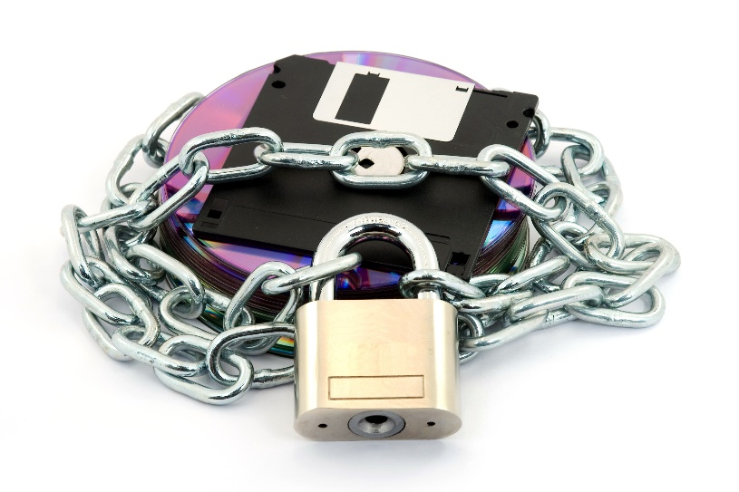
BİLGİ GİZLİLİĞİ VE GÜVENLİĞİ
Bilgiye ulaşmak kolay. Fakat kişilerin, şirketlerin, kuruluşların ulaşılmasını istemediği bilgileri de vardır.
İşte bu noktada bilginin gizliliği ve güvenliğinin önemi ortaya çıkıyor.

Slide 4
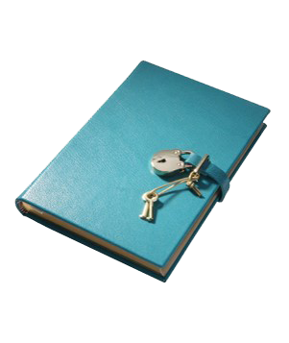
BİLGİNİN GİZLİLİĞİ
Günlük tutuyor musunuz?
Günlüğünüze yazdıklarınızı herkesin okumasın ister misiniz?
Günlüğünüz içerisindeki yazıların gizli kalmasını nasıl sağlıyorsunuz?

Slide 5
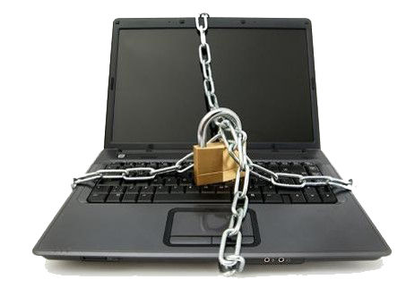
KİŞİSEL BİLGİSAYAR GÜVENLİĞİ
Günlüğümüzde olduğu gibi bilgisayarımızda da özel bilgilerimiz olabilir.
Örneğin fotoğraflarımızı, vidyolarımızı herkesle paylaşmak istemeyebiliriz.

Slide 6

KİŞİSEL BİLGİSAYAR GÜVENLİĞİ
Bilgisayarımıza şifre (parola) koyarak çevremizdeki kişilerin bilgilerimize ulaşmasını kolaylıkla engelleyebiliriz.
Peki bilgilerimizi internet üzerindeki milyonlarca kişiden nasıl koruyacağız?

Slide 7
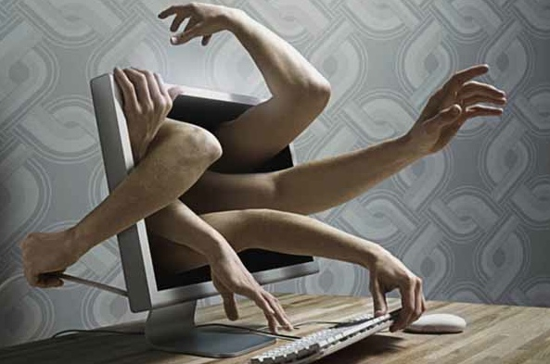
BİLGİSAYAR VE BİLGİ GÜVENLİĞİ
Bilgisayarımızı ve bilgilerimizi nasıl koruyacağımızı öğrenmeden önce gelin önce düşmanlarımızı tanıyalım.

Slide 8
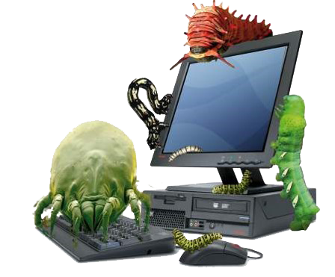
ZARARLI YAZILIMLAR
Kötü niyetli bilgisayar kullanıcıları tarafından bilgisayarımıza, sistemimize ve bilgilerimize zarar vermek, onları ele geçirmek amacıyla hazırlanmış yazılımlardır.

Slide 9
ZARARLI YAZILIM TÜRLERİ
Bilgiler çok değerli..
Bu yüzden peşinde birçok düşman bulunuyor. Bunlardan en meşhurlarına göz atalım:
VİRÜSLER
CASUS YAZILIMLAR
SOLUCANLAR
REKLAM YAZILIMLARI
TRUVA ATILARI

Slide 10
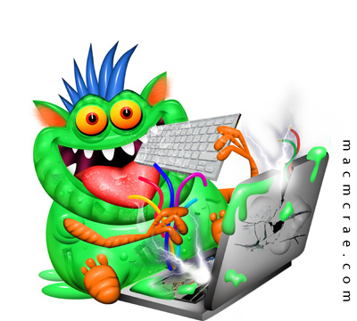
VİRÜSLER
Bilgisayarımıza girip dosya ve programlarımıza zarar verir.
Virüsler bilgisayarınızda bilgileri bozabilir hatta silebilir.
Bilgisayar virüsü pek çok zararlı yazılımdan çok daha tehlikelidir çünkü doğrudan dosyalarınıza zarar verirler.

Slide 11
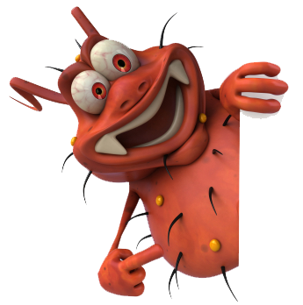
TRUVA ATI (TROJAN)
Truva atı bir virüs değildir. Gerçek bir uygulama gibi gözüken zararlı bir program türüdür.
Truva atı bilgisayarınıza güvenlik açığı oluşturur ki bu da zararlı programların, kişilerin sisteminize girmesi için bir yol açar.

Slide 12
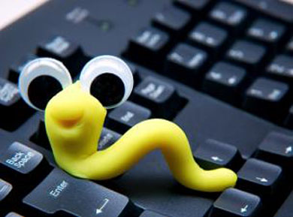
SOLUCAN (WORM)
Yerel sürücüde ya da ağda kendini tekrar tekrar kopyalayan bir programdır. Tek amacı sürekli kendini kopyalamaktır.
Herhangi bir dosya ya da veriye zarar vermez ancak sürekli kopyalama yaparak sistemi meşgul eder ve bilgisayar hızını etkiler.

Slide 13
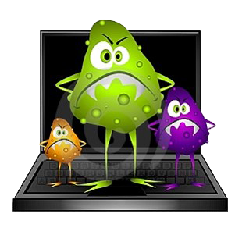
REKLAM YAZILIMI (ADWARE)
Herhangi bir program çalışırken reklam açan yazılımdır. Adware internette gezerken otomatik olarak bilgisayarınıza inebilir ve tarayıcı pencereleri ile görüntülenebilir.

Slide 14
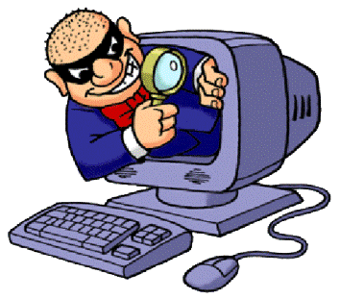
CASUS YAZILIM (SPYWARE)
Kullanıcının izniyle veya izni dışında bilgisayara yüklenen ve kullanıcı ya da bilgisayar hakkında bilgi toplayıp bunları uzaktaki bir kullanıcıya gönderen bir program türüdür.

Slide 15
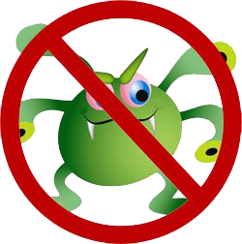
ZARARLI YAZILIMLARDAN KORUNMA
Bilgisayarınıza güçlü bir güvenlik yazılımı yükleyin. Bu güvenlik yazılımının güncel ve çalışıyor olduğundan emin olun.
Bilmediğiniz programları bilgisayarınıza yüklemeyin, çalıştırmayın.
Kimden geldiğini bilmediğiniz e-postaları açmayın.

Slide 16
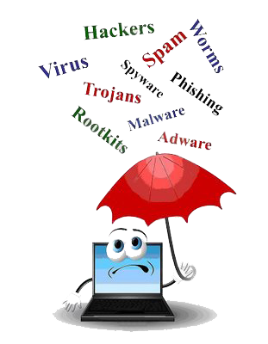
ZARARLI YAZILIMLARDAN KORUNMA
Kullandığınız işletim sistemine ait güncelleştirmeleri ihmal etmeyin.
Ödül, hediye vs. kazandığınızı belirten reklamlara aldanmayın, tıklamayın.
Güvenmediğiniz bir bilgisayara USB bellek, hafıza kartı vs. takmayın.

Slide 17
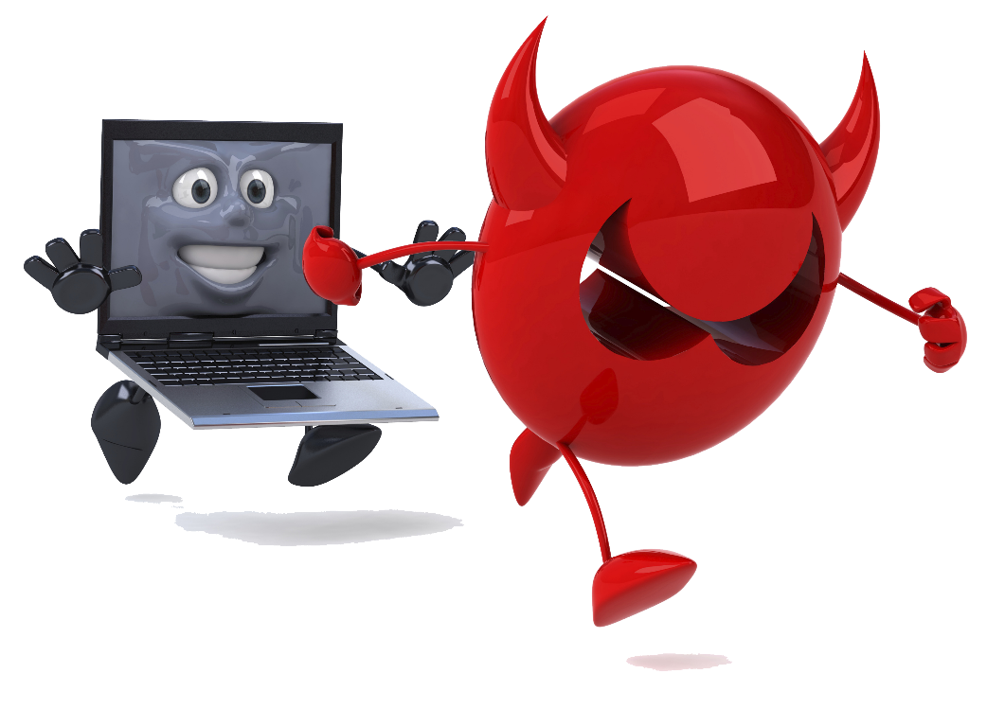
ZARARLI YAZILIMLARDAN KORUNMA
Bilgilerinizin düzenli olarak yedeğini alın.
Belirli aralıklarla bilgisayarınızı kötü amaçlı yazılımlara karşı tarattırın.
Bilmediğiniz, güvenmediğiniz internet sitelerine girmeyin.

Slide 18
GÜVENLİK YAZILIMLARI
Kötü amaçlı yazılımlara karşı bilgisayarımızın güvenliğini sağlayan yazılımlardır. En çok kullanılan güvenlik yazılımı türleri şunlardır:
ANTİVİRÜS
GÜVENLİK DUVARI

Slide 19

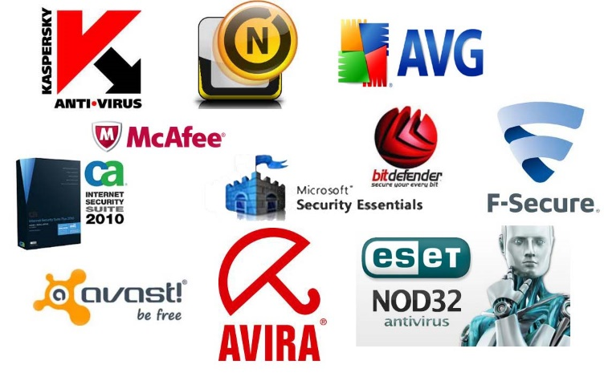
ANTİVİRÜS
Antivirüs yazılımı bilgisayarımıza virüs, truva atı, solucan gibi kötü amaçlı yazılımların girmesini engeller. Ayrıca bu yazılımları tespit edip temizleyebilir.
Antivirüs yazılımının tüm kötü yazılımları tanıyabilmesi için sürekli güncelleştirilmesi gerekir.

Slide 20
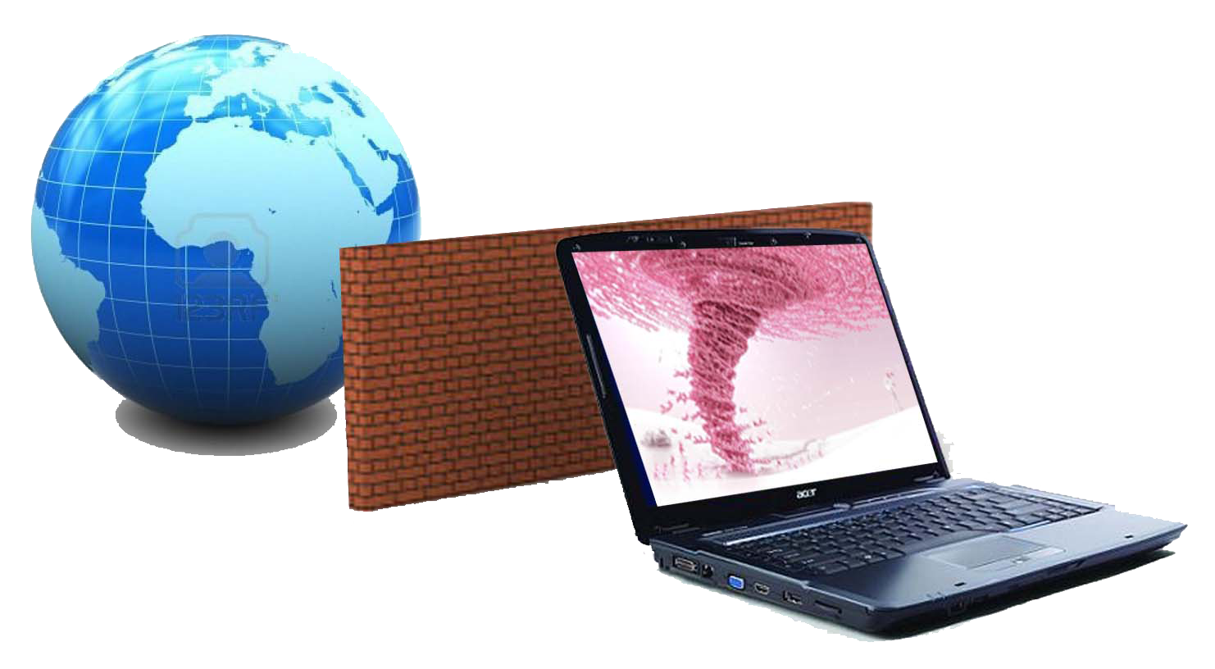
GÜVENLİK DUVARI (FIREWALL)
Güvenlik duvarı yazılımı internet veya ağ üzerinden bilgisayarımıza erişimi denetler, yetkisiz kişilerin bilgilerimize ulaşmasını engeller.

Slide 21
SON
TEŞEKKÜR EDERİM.

